Slide 1
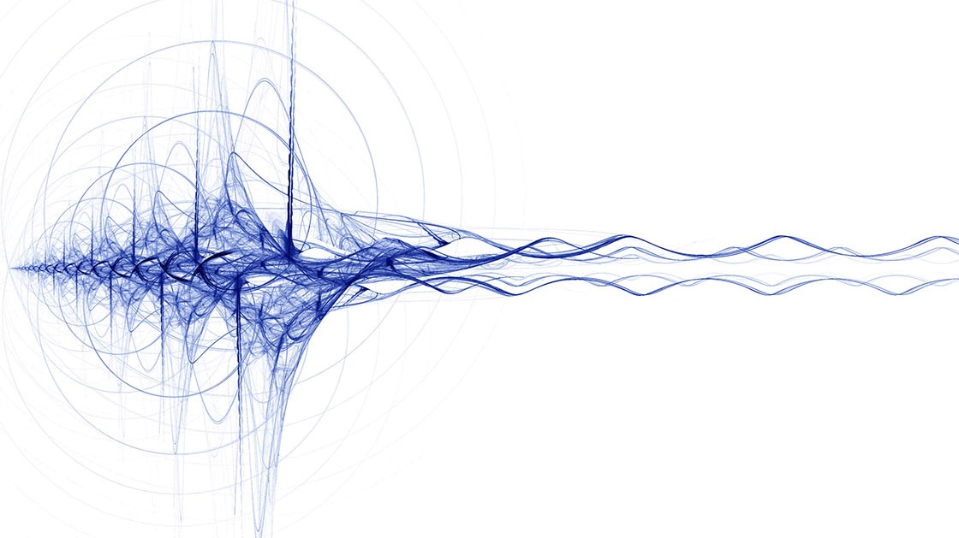
第十回
ASP.NET（C#）学习会
2018.02.17

Slide 2

JavaScript 对象
1.对象是人们要进行研究的任何事物，从最简单的整数到复杂的飞机等均可看作对象，它不仅能表示具体的事物，还能表示抽象的规则、计划或事件。
2.对象具有状态，一个对象用数据值来描述它的状态。
3.对象还有操作，用于改变对象的状态，对象及其操作就是对象的行为。
对象实现了数据和操作的结合，使数据和操作封装于对象的统一体中
4.“面向对象”是专指在程序设计中采用封装、继承、多态等设计方法。
属性 属性值 方法

Slide 3
JavaScript 对象
对象只是一种特殊的数据。对象拥有属性和方法。
关键字new用来创建并初始化对象，后面跟一个构造函数。JavaScript语言核心中原始类型都包含内置构造函数。
var o = new Object(); //创建一个空对象
var a = new Array(); //创建一个空数组
var d = new Date(); //创建一个代表当前时间的Date对象
属性调用: a.length
方法调用: a.sort()

Slide 4
JavaScript Array 对象
数组
属性 | 描述
length | 设置或返回数组中元素的数目。
方法 | 描述
concat() | 连接两个或更多的数组，并返回结果。
join() | 把数组的所有元素放入一个字符串。元素通过指定的分隔符进行分隔。
pop() | 删除并返回数组的最后一个元素
shift() | 删除并返回数组的第一个元素
sort() | 对数组的元素进行排序

Slide 5
JavaScript array
var arr = new Array() ;
arr[0] = "George" ;
arr[1] = "John" ;
arr[2] = "Thomas" ;
var arr2 = new Array() ;
arr2[0] = "James" ;
arr2[1] = "Adrew" ;
arr2[2] = "Martin" ;
var arrs = arr.concat(arr2) ;
For(var i = 0;i< arrs.length;i++){
alert(arrs[i]);
}

Slide 6
JavaScript Date 对象
Date 对象会自动把当前日期和时间保存为其初始值。
方法 | 描述
Date() | 返回当日的日期和时间。
getDate() | 从 Date 对象返回一个月中的某一天 (1 ~ 31)。
getDay() | 从 Date 对象返回一周中的某一天 (0 ~ 6)。
getMonth() | 从 Date 对象返回月份 (0 ~ 11)。
getFullYear() | 从 Date 对象以四位数字返回年份。
getHours() | 返回 Date 对象的小时 (0 ~ 23)。
getMinutes() | 返回 Date 对象的分钟 (0 ~ 59)。

Slide 7
JavaScript String 对象
属性 | 描述
length | 设置或返回数组中元素的数目。
方法 | 描述
charAt() | 返回在指定位置的字符。 返回所在位置的字符
concat() | 连接字符串。
indexOf() | 检索字符串。 返回位置 不存在的时候返回-1
lastIndexOf() | 从后向前搜索字符串。
replace() | 替换与正则表达式匹配的子串。 str_temp.replace(/b/g, “B”); g 全局匹配
slice(start,end) | 提取字符串的片断，并在新的字符串中返回被提取的部分。
split() | 把字符串分割为字符串数组。split(",")

Slide 8
JavaScript String 对象
方法 | 描述
substr(start,length) | 从起始索引号提取字符串中指定数目的字符。
toLowerCase() | 把字符串转换为小写。
toUpperCase() | 把字符串转换为大写。

Slide 9
JavaScript 自定义对象
使用对象构造器
function Person(name,age,sex)
{
this. personName=name;
this.personAge=age;
this.personSex=sex;
this.tell = tell;
function tell(cont){
alert(this.name + “说” + cont);
}
}
创建一个对象：var wMr = new Person(“wang”,”29”,”boy”);
调用属性：wMr.personName
调用方法：wMr.tell(“内容”);

Slide 10
JavaScript 练习
创建一个个性计算器类
然后生成多个各式各样的计算器

Slide 11
PPT模板下载：www.1ppt.com/moban/ 行业PPT模板：www.1ppt.com/hangye/
节日PPT模板：www.1ppt.com/jieri/ PPT素材下载：www.1ppt.com/sucai/
PPT背景图片：www.1ppt.com/beijing/ PPT图表下载：www.1ppt.com/tubiao/
优秀PPT下载：www.1ppt.com/xiazai/ PPT教程： www.1ppt.com/powerpoint/
Word教程： www.1ppt.com/word/ Excel教程：www.1ppt.com/excel/
资料下载：www.1ppt.com/ziliao/ PPT课件下载：www.1ppt.com/kejian/
范文下载：www.1ppt.com/fanwen/ 试卷下载：www.1ppt.com/shiti/
教案下载：www.1ppt.com/jiaoan/ PPT论坛：www.1ppt.cn
第十回
ASP.NET（C#）学习会
谢谢观赏！

